Slide 1
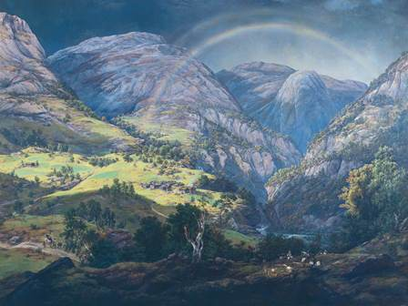
Forestillingen om det norske
Fra slutten av 1700-talet til 1870-åra

Slide 2
Nasjonal identitet på 1700-talet
Norske Selskab – klubb for norske studenter i København
Studentene diskuterte kultur og litteratur
Noen skrev tekster, bl.a. dikt om Norge, fortellinger fra norrøn tid og nasjonale epos
Kjente navn: Johan Herman Wessel og Johan Nordahl Brun

Slide 3
1814
Unionen Norge-Danmark oppheves
Norge får egen grunnlov
Norge får eget Storting
Norge kommer i union med Sverige

Slide 4
Forestillinger om det norske etter 1814
Etter 1814 ble nordmenn opptatt av å bekrefte Norges identitet som selvstendig rike
Historikere, forfattere, språkforskere og bildekunstnere ønsket å gjenoppdage Norges stolte fortid

Slide 5
Forestillingen om Norge som egen nasjon styrkes - nasjonsbygging
Henrik Wergeland skrev dikt og sanger om Norge
Peter Christen Asbjørnsen og Jørgen Moe samlet inn norske eventyr og sagn
Olea Crøger og Magnus B. Landstad samlet inn norske folkeviser

Slide 6
Nasjonsbygging forts.
Aasmund Olavsson Vinje og Ivar Aasen skrev dikt om norsk natur
Bjørnstjerne Bjørnson skrev «Ja, vi elsker», nasjonalsangen vår, andre dikt om Norge og bondefortellinger fra norsk miljø

Slide 7
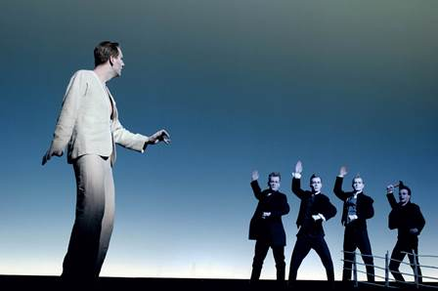
Nasjonsbygging forts.
Maurits Hansen skrev den nasjonalromantiske novellen «Luren»
Henrik Ibsen skrev diktet «Terje Vigen» og det lyriske dramaet «Peer Gynt»

Slide 8
Nasjonsbygging forts.
Ivar Aasen skapte et nytt norsk skriftspråk bygget på norske dialekter
Knud Knudsen fornorsket det danske skriftspråket

Slide 9
Nasjonsbygging i musikk og malerkunst
Adolph Tidemand, J. C. Dahl og Hans Gude malte bilder fra norsk bondemiljø
Ole Bull og Edvard Grieg skrev musikk som var nært knyttet til norsk folkemusikk

Slide 10
Inspirasjonen fra Europa
Johan G. Herder, tysk filosof og folkeminnegransker kom med ideen:
Hvert folk har sin egen «folkesjel»
«Folkesjelen» viser seg i folkediktning og språk
Jacob og Wilhelm Grimm samlet derfor inn og skrev ned tyske folkeeventyr og sagn
Dette inspirerte og påvirket Asbjørnsen og Moe i deres arbeid

Slide 11
Inspirasjonen fra Europa forts.
Montesquieu, fransk filosof, hevdet at det var sammenheng mellom naturen og klimaet i et land og folks måte å være på
Dette påvirket norske diktere og malere

